Slide 1
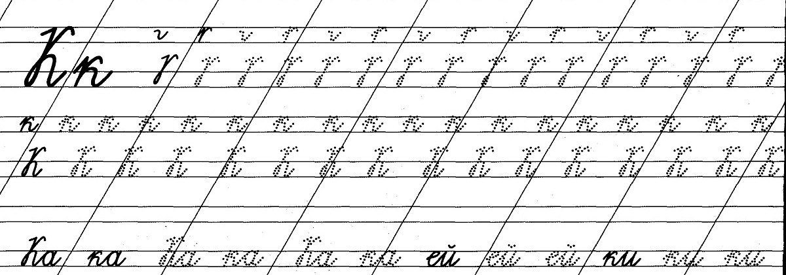
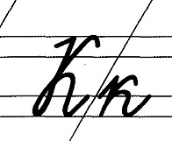
Звук и буква
К
Константин Шамраев
1 «Б» класс
ГБОУ СОШ № 1130

Slide 2
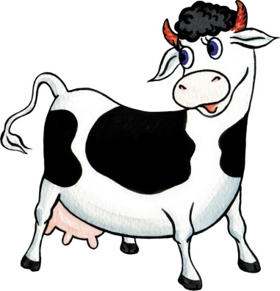
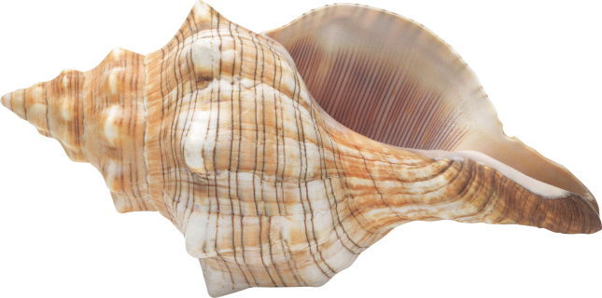
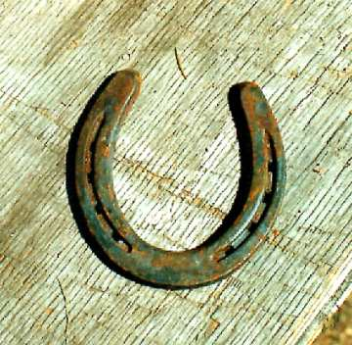
Что рассказать про букву К
Знаю я наверняка!
В начале слова и в конце бывает буква К :
И в середине слова:
Росток, горшок, Корова.
РаКушка и подКова.

Slide 3
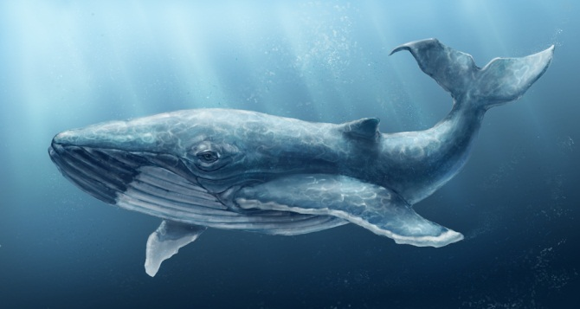
[К] – глухой согласный звук,
Твердый: [К]актус, сунду[К]
Редко он смягчается,
Когда перед Е и И встречается:
[К’]егля, [К’]ит

Slide 4
К, к (название: ка) — буква всех славянских кириллических алфавитов(11-я в болгарском, 12-я в русском, белорусском и сербском, 13-я в македонском и 15-я в украинском).
Происхождение кириллической буквы — греческая буква «каппа»: κάππα

Slide 5
Буква К используется также в письменностях некоторых неславянских народов, где на её основе были даже построены многочисленные новые буквы, наподобие
Қ, Ҟ, Ҡ, Ӄ, Ҝ.

Slide 6
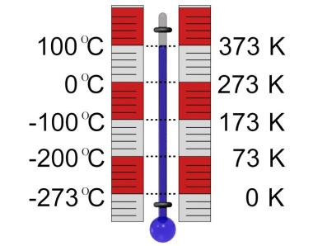
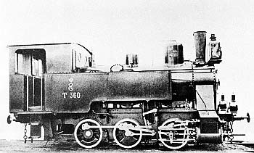
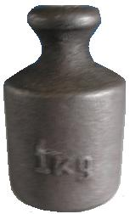
Интересные факты:
Предлог к состоит из этой единственной буквы.
Прописная к — условное обозначение
кельвина - единицы измерения температуры.
К — серия паровозов (кукушка).
Символ К — приставка многих систем измерений кило-, означает тысячу: килограмм (1кг=1000 грамм), километр (1км=1000 метров).

